Slide 1


Séminaire interne LAET
Gouverner les mobilités urbaines en transition par l’information : analyse des systèmes multimodaux des collectivités territoriales
Nathan FLORE – doctorant aspirant FNRS, visiteur LAET
Institut de la décision publique; Spiral
nathan.flore@uliege.be

Slide 2
Introduction – Problématique et QDR, méthodologie
Problématisation : l’information multimodale comme instrument de gouvernement des mobilités
Question de recherche : comment les villes gouvernent-elles la mobilité urbaine en transition à l’aide de systèmes d’information multimodaux ?
Design de recherche : Etude de cas (Namur, Lyon, Luxembourg)
Méthodologie : pour chaque cas :
  analyse de documents
  walkthrough (Light et al., 2018)
  entretiens semi-directifs avec les parties prenantes de chaque projet
  (observation)

Slide 3
Sous-questions de recherche
Pourquoi développer des systèmes d’IM ?
(Comment ces SIM ont-ils été construits ?)
(Comment sont-ils exploités ?)
Comment caractériser la forme que prend l’action publique locale en matière de mobilité lorsque celle-ci repose sur l’IM?
Je ne cherche pas à produire une évaluation de l’efficacité des SIM

Slide 4
Terrains
Namur :
  Analyse de documents : 116 documents
  walkthrough (Light et al, 2018) du « système de transport intelligent » (STI) namurois
  19 entretiens semi-directifs
Luxembourg :
  Analyse de documents : 80 documents
  walkthrough de Mobiliteit.lu et de la Cityapp :
  11 entretiens semi-directifs
Lyon :
  Analyse de documents : 220 documents
  Walkthrough de l’Agence des mobilités en ligne
  20 entretiens semi-directifs

Slide 5
Précision sur mon objet de recherche : les mobilités spatiales quotidiennes
 | Temporalité courte | Temporalité longue
Courte distance relative | Mobilité quotidienne | Mobilité résidentielle
Longue distance | Voyage | Migration
(adapté de Gallez et Kaufmann pp. 41-55 in Flonneau et Guigueno, 2009)

Slide 6
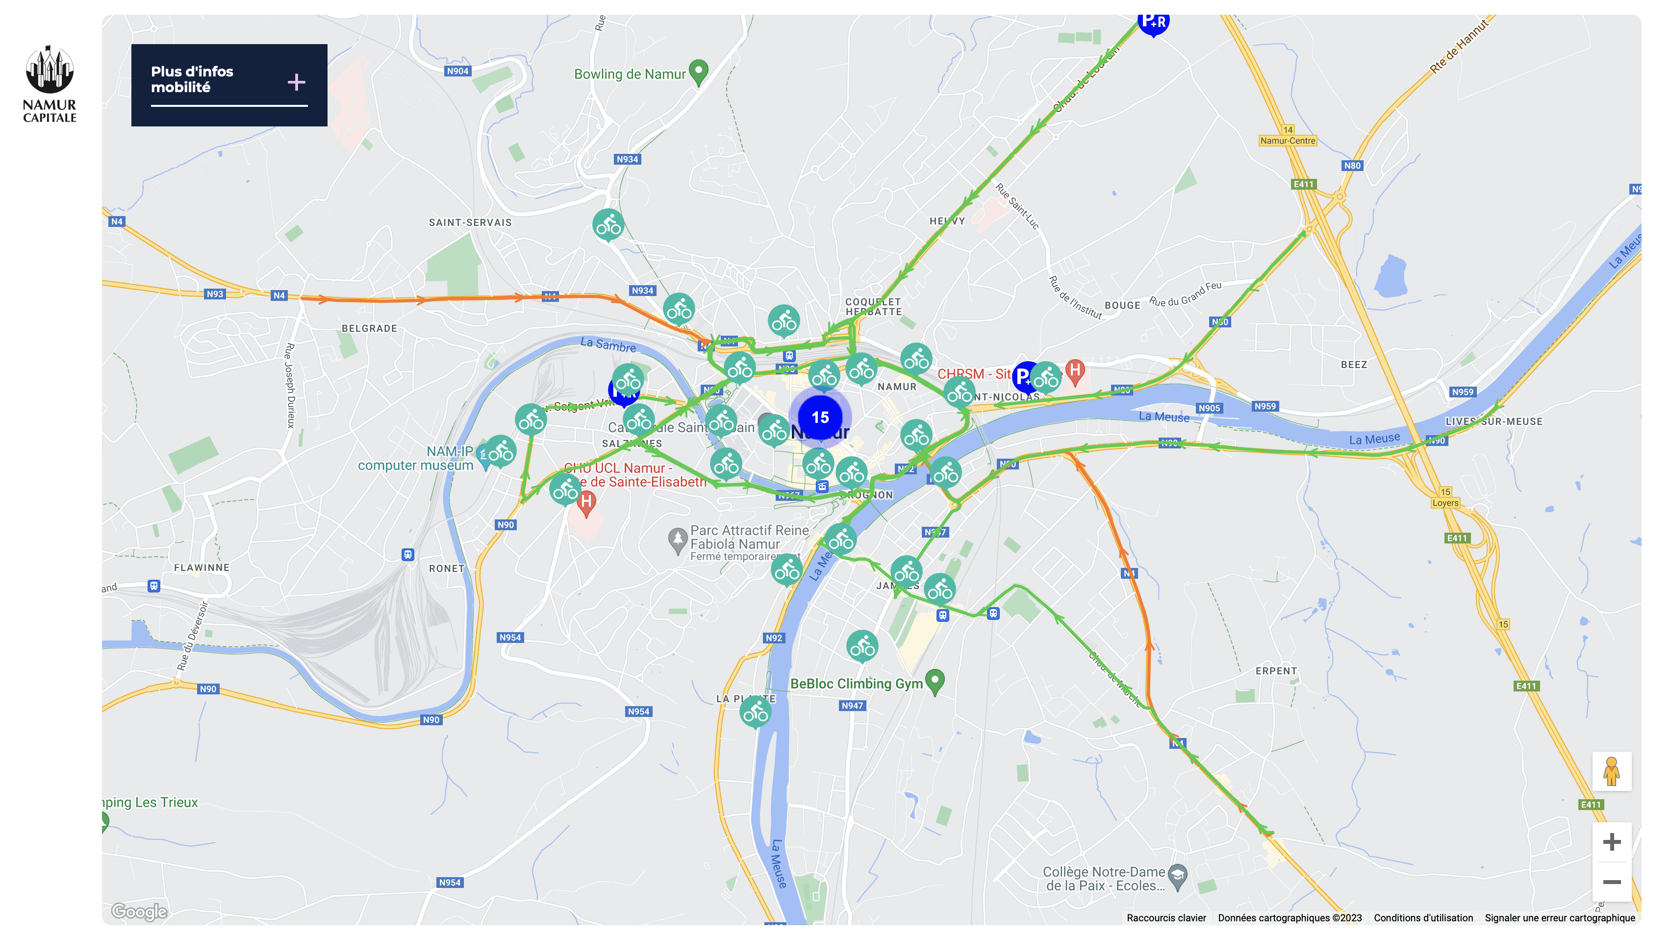
Le « système de transport intelligent » (STI) namurois
Sti.namur.be
La plateforme en ligne : traficolor, temps de trajet, capacité des parking, bus et free floating

Slide 7
Le STI namurois : le « centre de contrôle »
[images STI namurois]
Source : https://www.le-nid.be/les-projets/systeme-de-transport-intelligent-sti
Source : https://www.le-nid.be/les-projets/systeme-de-transport-intelligent-sti

Slide 8
Le STI namurois : les panneaux à message variable
[image STI namurois]
Source : https://www.le-nid.be/les-projets/systeme-de-transport-intelligent-sti
Cœur, en théorie, de l’« influence des comportements » : affichage d’informations en temps réel, scénarios de déviation, et cetera

Slide 9
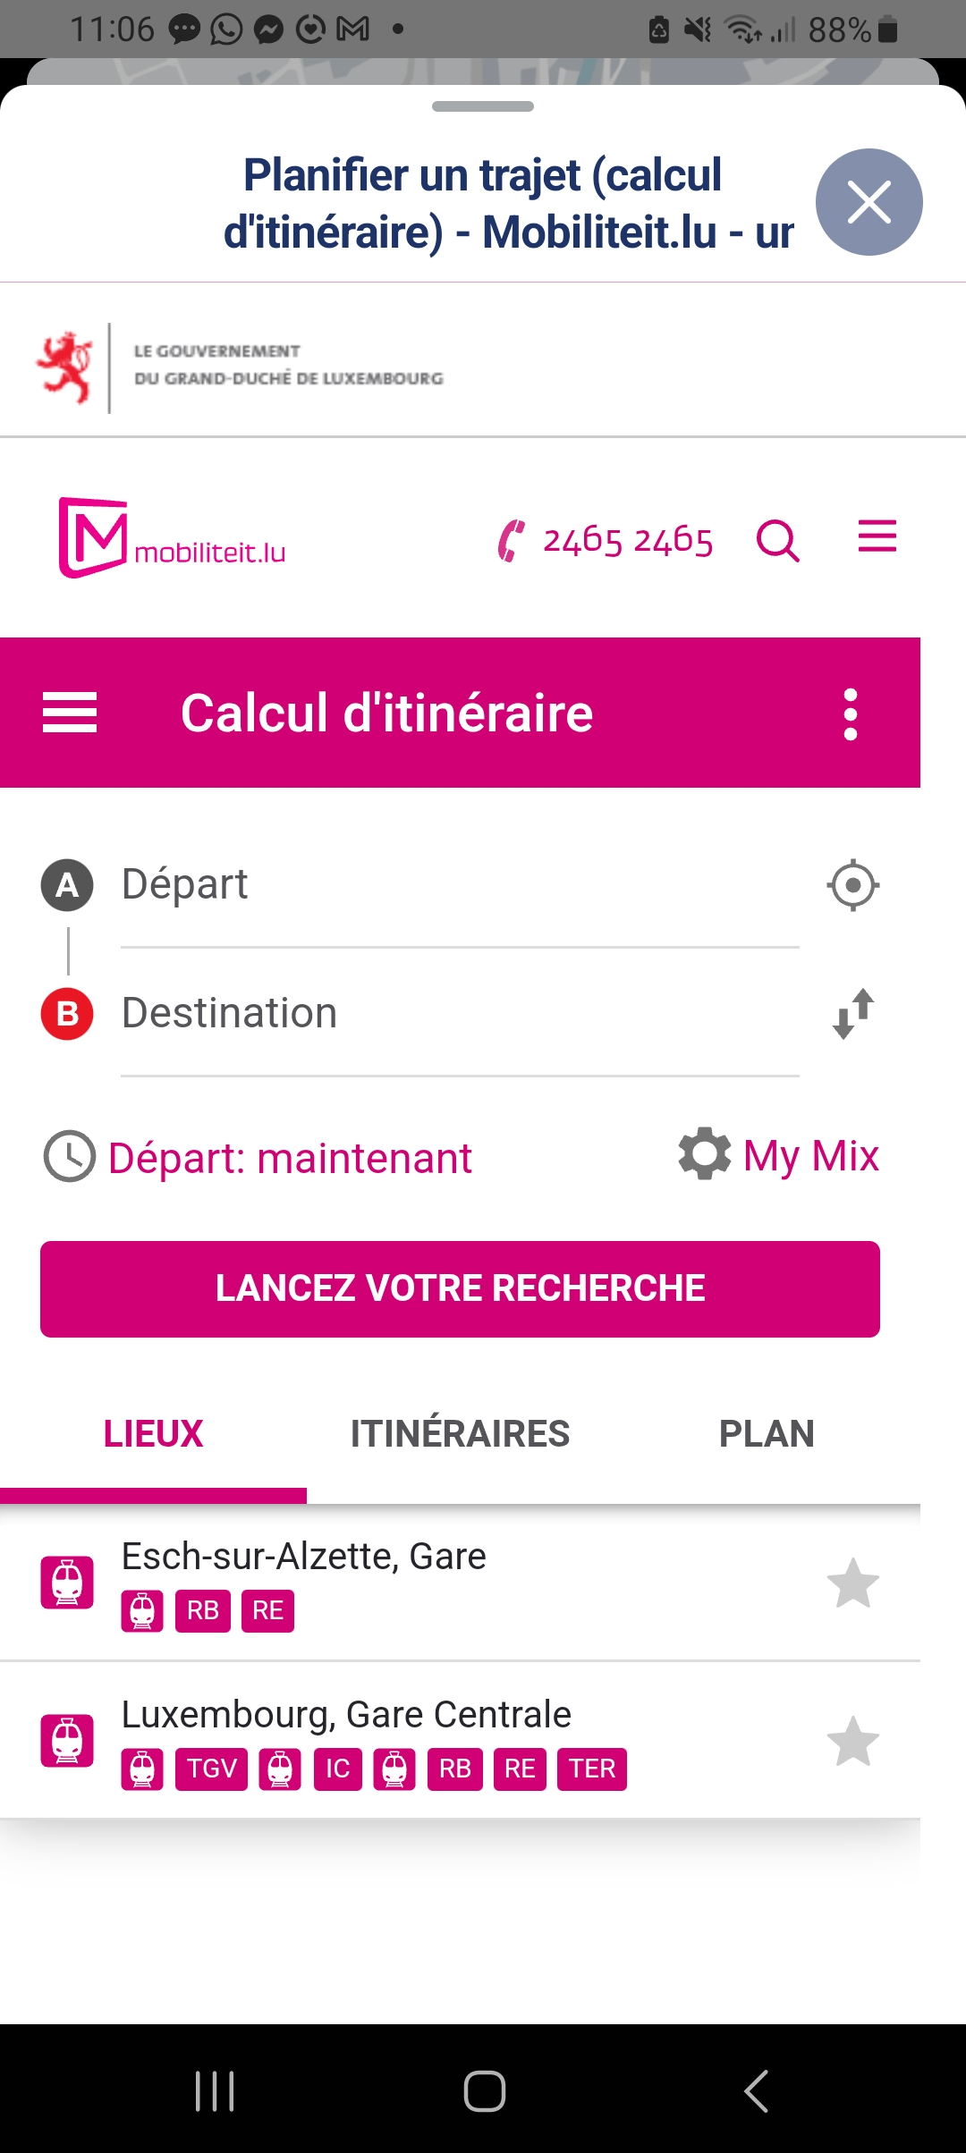
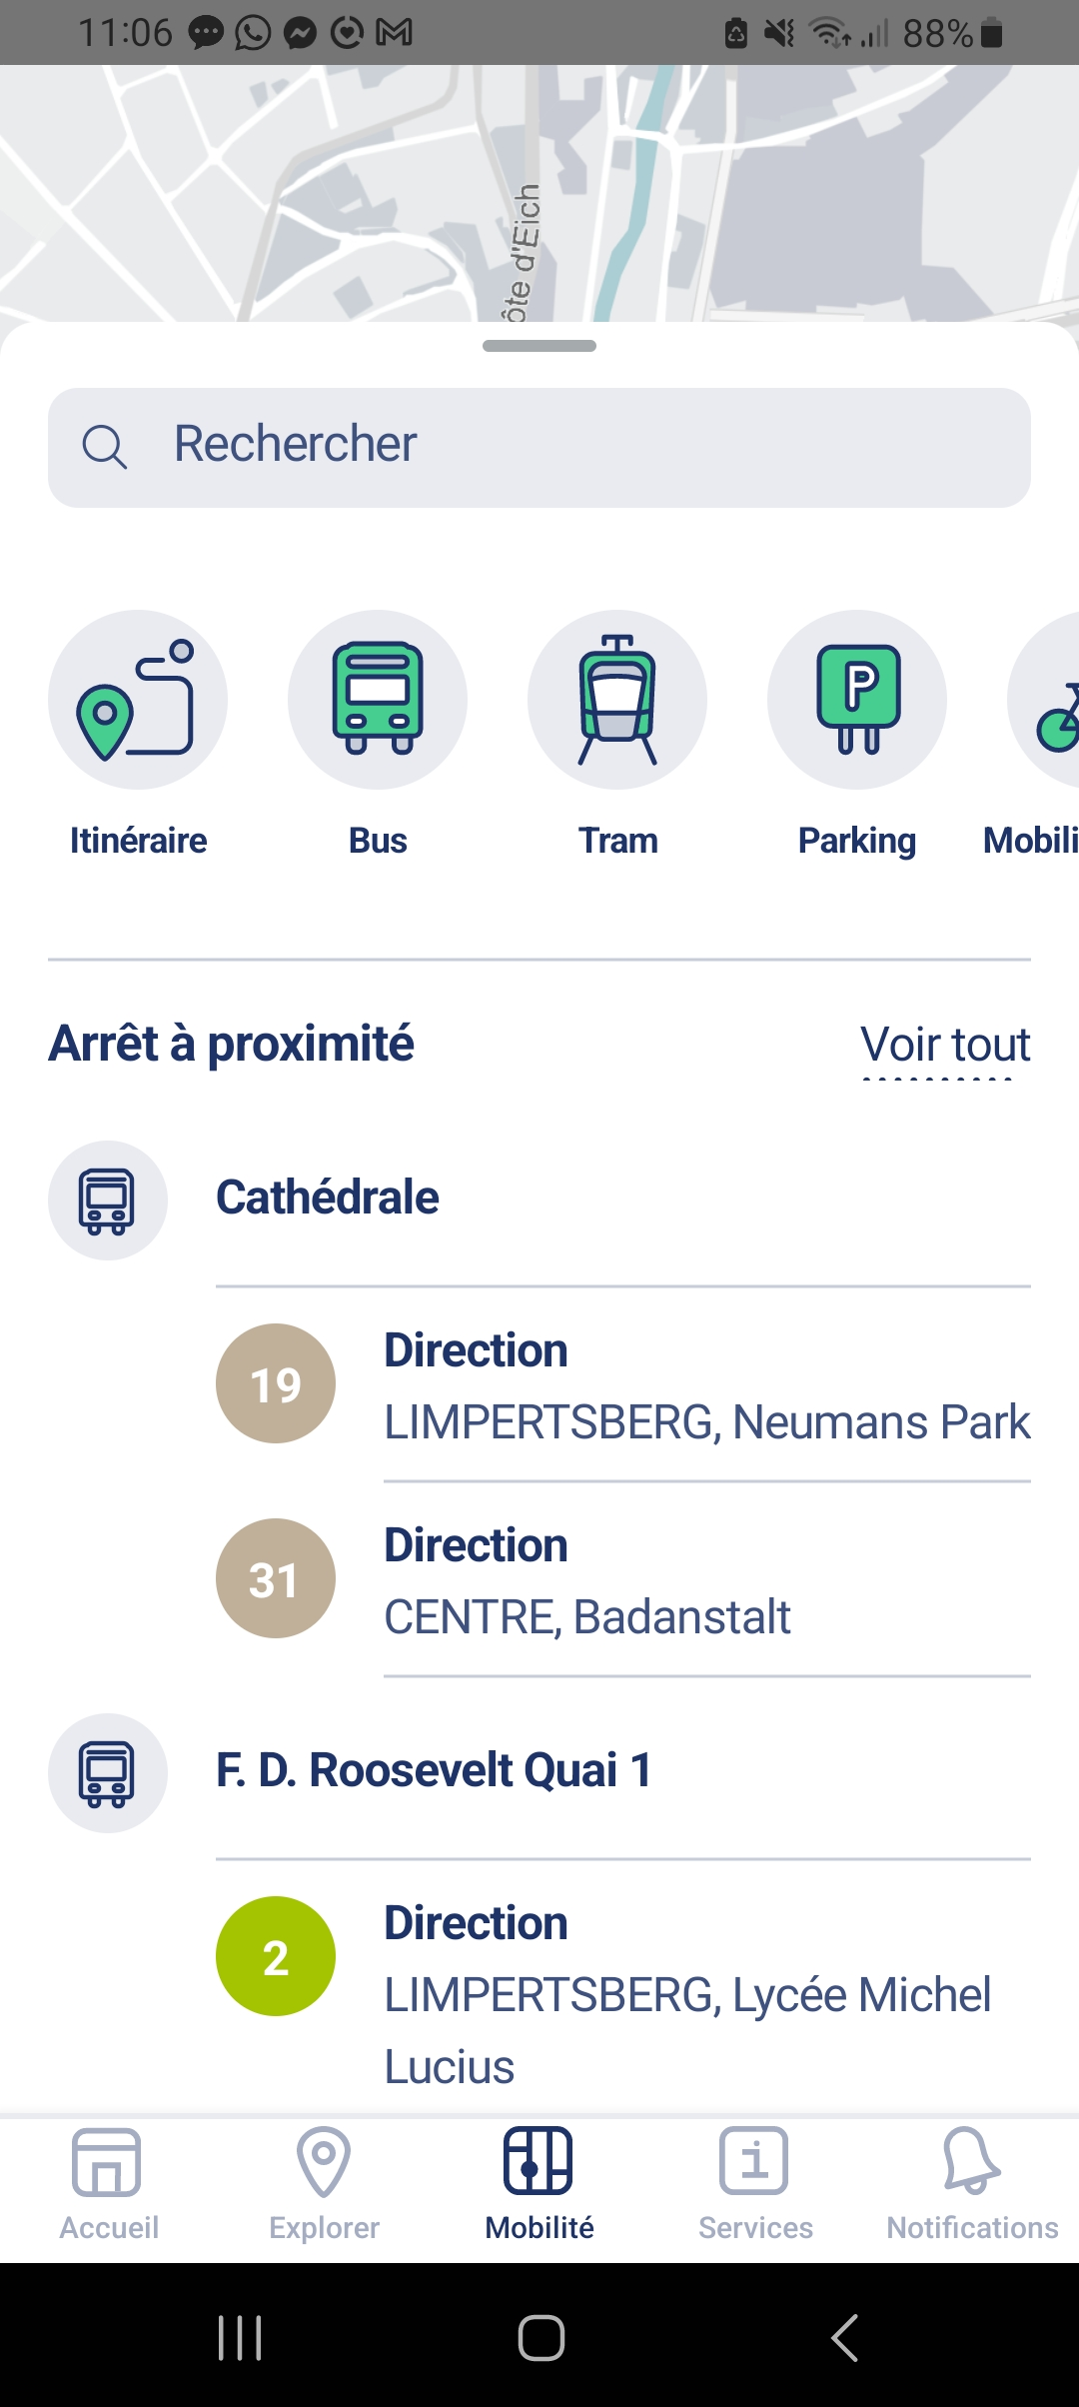
La City app de la ville de Luxembourg
City app VDL :
Horaires dans l’app,
Itinéraire via Mobiliteit.lu
API vers
Mobiliteit.lu

Slide 10
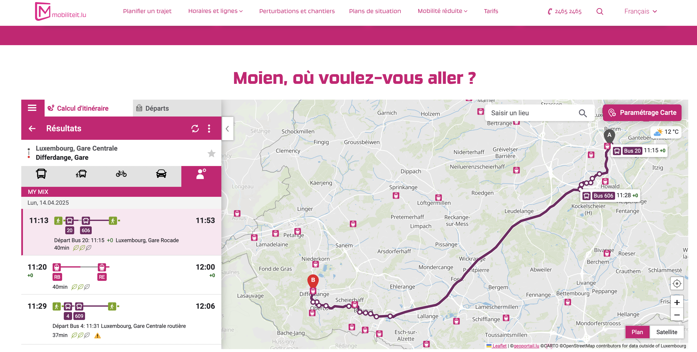
La plateforme Mobiliteit.lu, intégrée à la City app VDL
Source : https://www.mobiliteit.lu/fr/

Slide 11
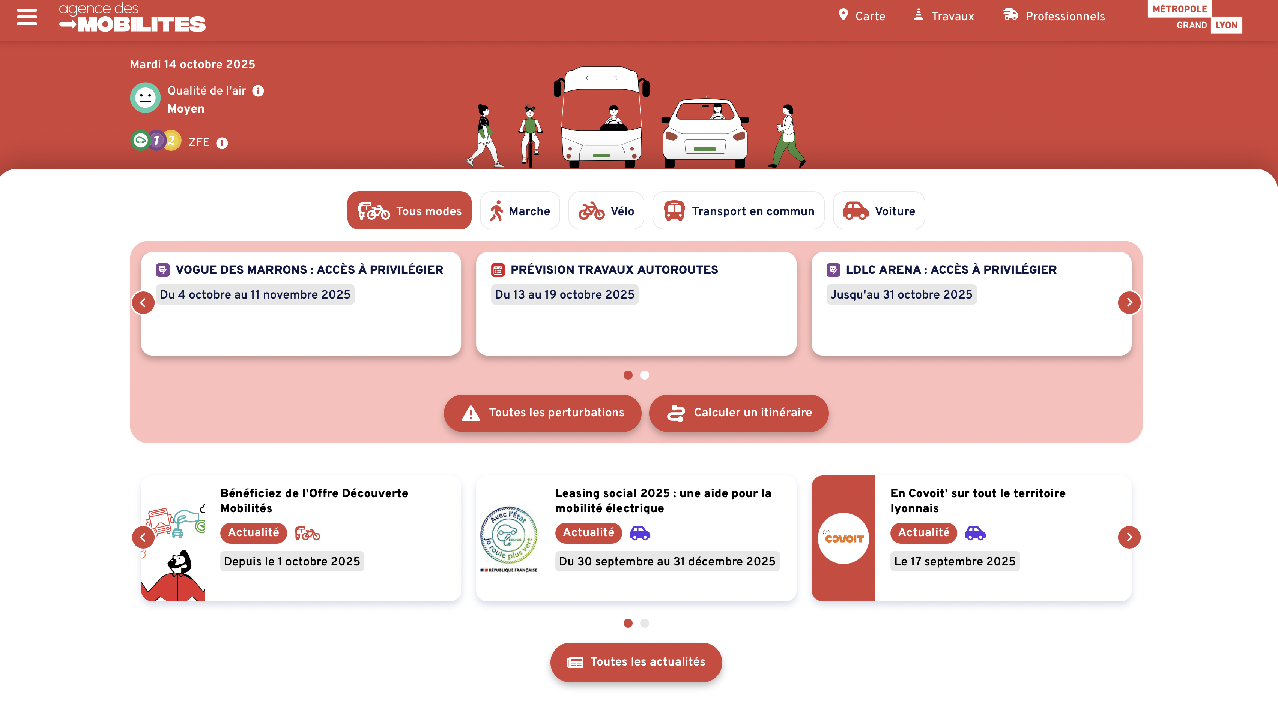
Optimod, Onlymoov et l’Agence des mobilités en ligne
https://mobilites.grandlyon.com

Slide 12
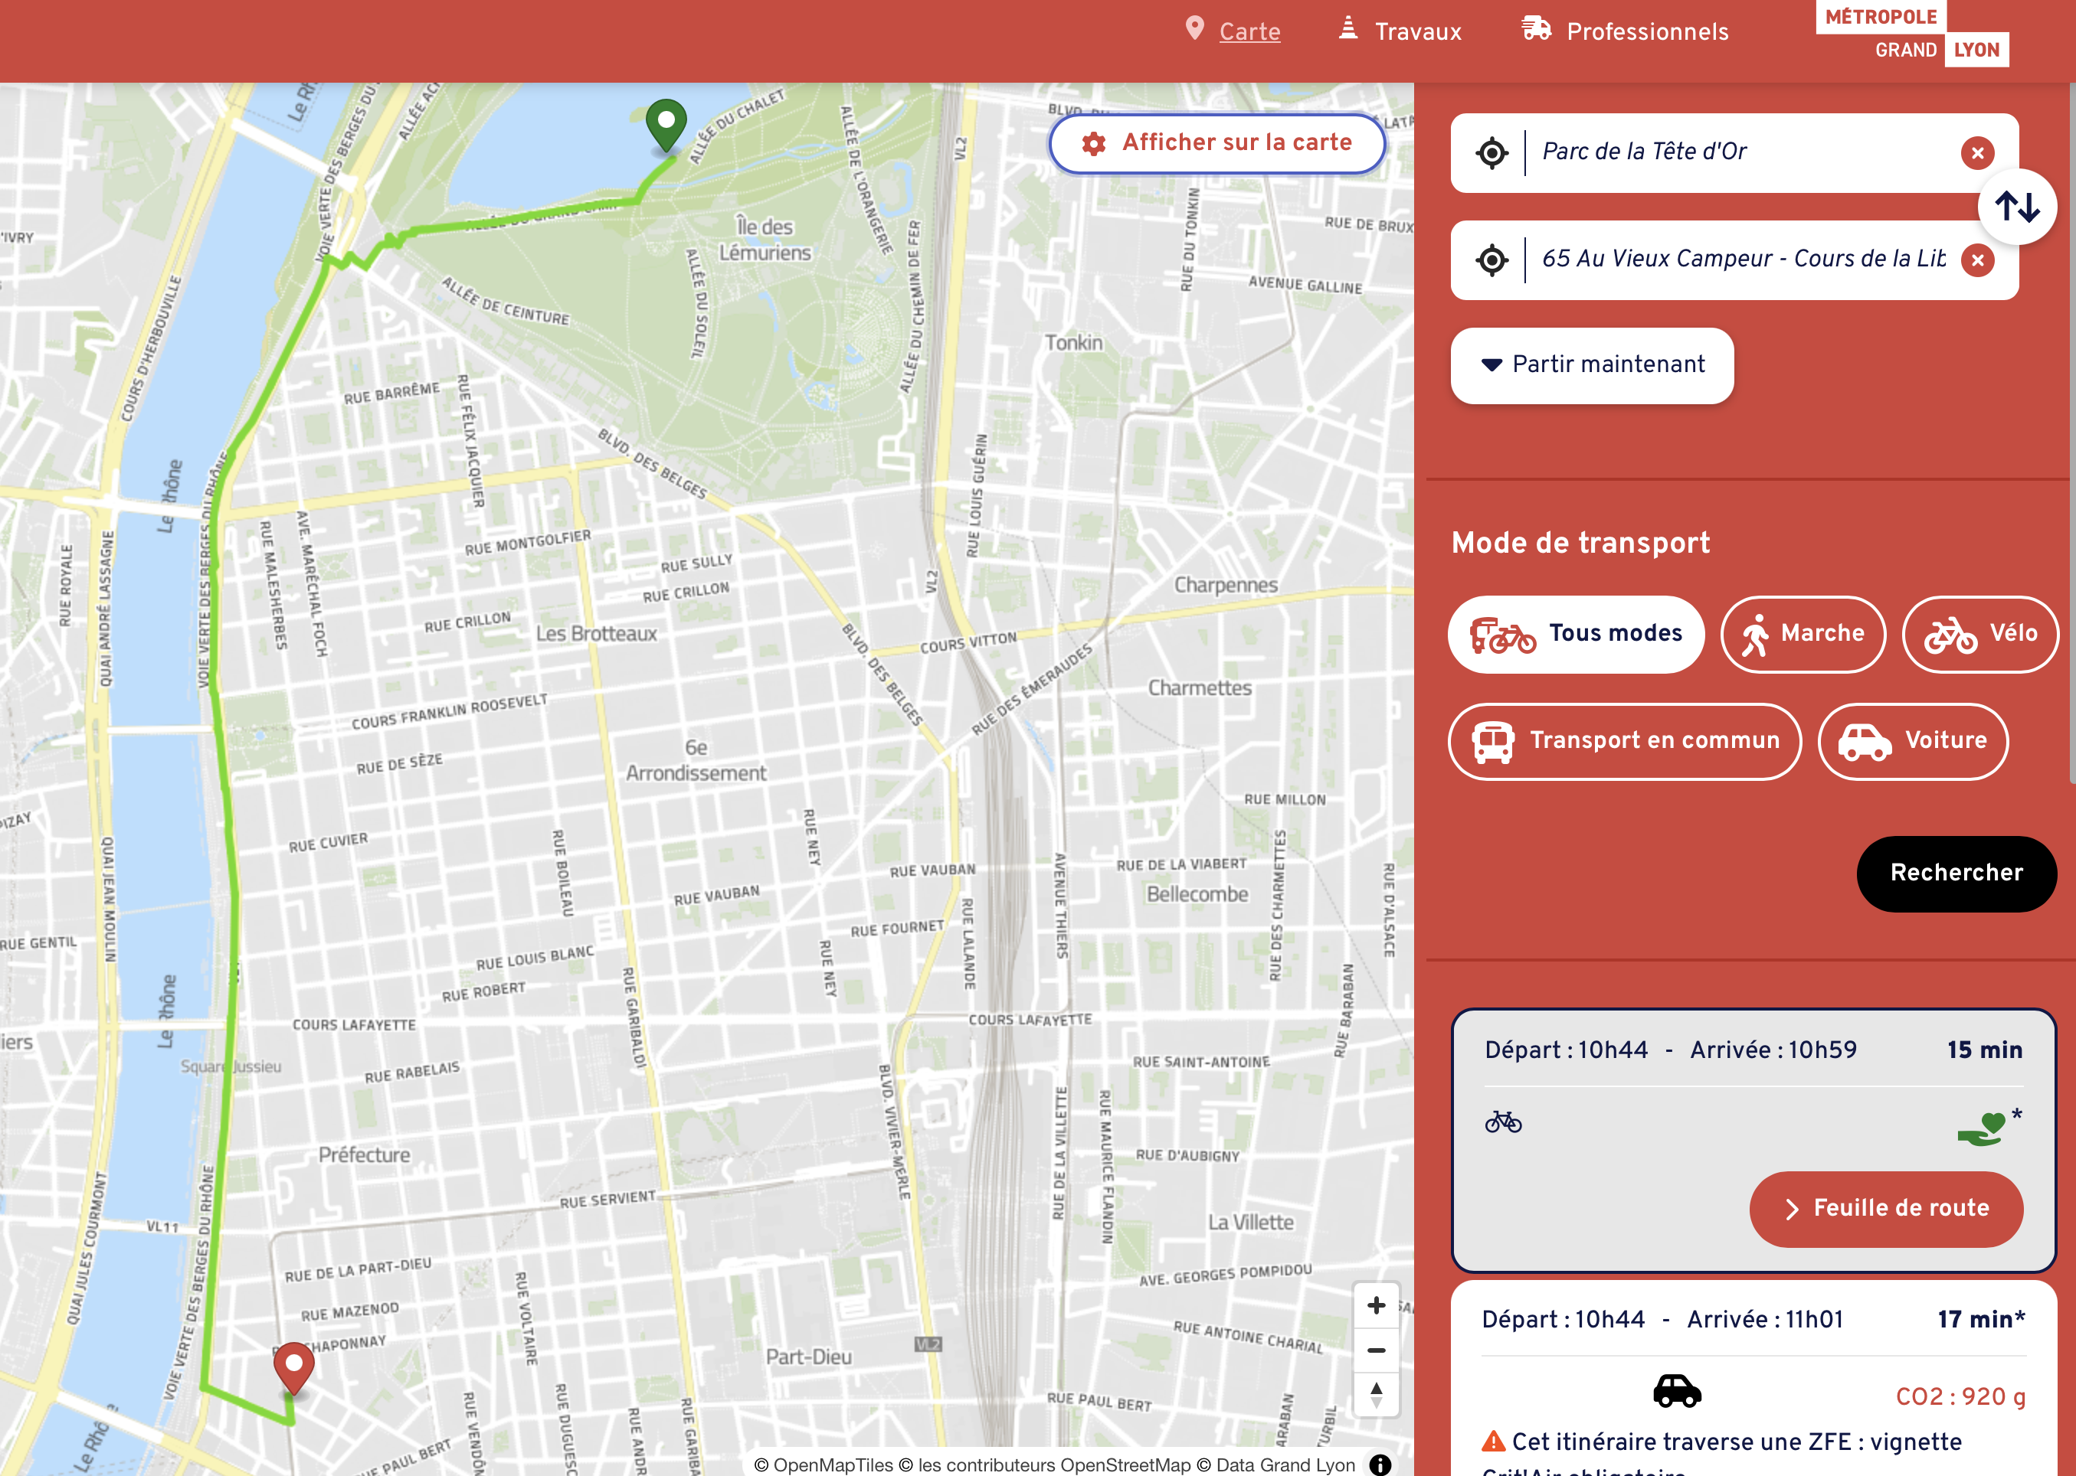
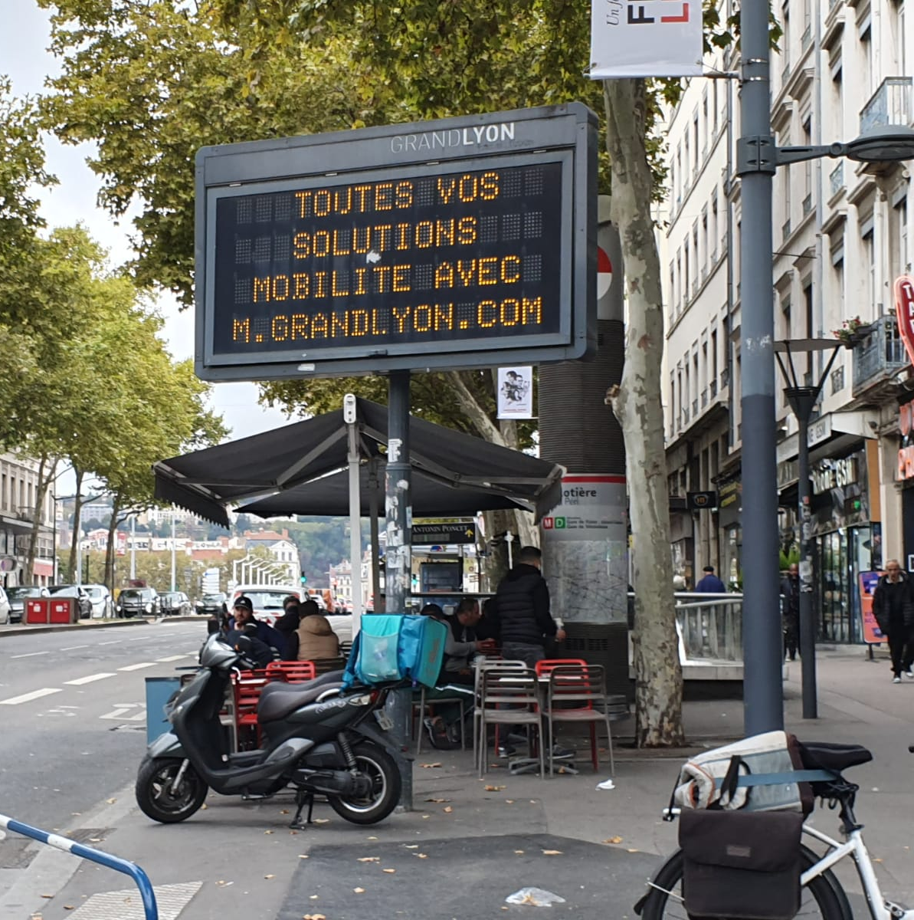
Le calculateur de la Métropole
Photo de l’auteur
https://mobilites.grandlyon.com/carte?mode=itineraire
Mobilier urbain : PMV

Slide 13
Le PC CRITER : info mobilité, régulation du trafic, contrôle d’accès
[image du PC CRITER (droits d’auteurs)]

Slide 14
Matérialité des systèmes d’information multimodaux
Systèmes de transports intelligents (STI) :
  télématique routière comprenant capteurs (induction, caméras LAPI,…), centre de régulation du trafic et panneaux à message variable (PMV)
  concept et technologies développés depuis les années 1990
Systèmes multimodaux en tant que tels : sites internet et applications proposant : horaires théoriques et temps réel des TC; temps de trajet et traficolor voiture; planification d’itinéraire; alertes
  développement plus récent, qui englobe les STI

Slide 15
Conception qu’ont les APL de l’information multimodale :
Namur : « Le S.T.I., c’est le nouvel outil mis à votre disposition par la Ville de Namur pour faciliter vos déplacements et stationnements à Namur. Que vous veniez en bus, en vélo, en voiture, ce système intelligent vous donne en temps réel les infos utiles pour adapter votre itinéraire en fonction de la situation sur les routes. » (mon emphase ; https://www.namur.be/fr/ma-ville/mobilite/mobilite/publications/systeme-de-transport-intelligent-sti)
Ville de Luxembourg : « L’onglet « Mobilité » donne à l’utilisateur la possibilité de consulter toute l’offre en matière de mobilité disponible à Luxembourg-ville » (https://www.vdl.lu/fr/la-ville/engagements-de-la-ville/ville-intelligente/smart-people/cityapp-vdl) ; « L’application qui simplifie vos déplacements - Notre application intègre tous les modes de transport, dont les transports publics, les transports scolaires, l’électromobilité et les vélos en libre-service. Elle vous permet de combiner facilement bus, train, tram, voiture, vélo et marche à pied et de créer ainsi votre propre chaîne de mobilité adaptée à vos besoins personnels ! » (https://www.mobiliteit.lu/fr/)
Métropole de Lyon : « Mobilites.grandlyon.com vous propose une vitrine de l’offre de service mobilité disponible sur le territoire de la Métropole de Lyon. Perturbations de trafic, actualités mobilité, carte multimodale, calculateur d’itinéraire, liste des travaux, espace dédié aux professionnels… vous pouvez trouver sur le site les informations et un ensemble de fonctionnalités vous permettant d’optimiser vos trajets. » (emphase originale en gras, mon emphase en couleur; https://mobilites.grandlyon.com/agence-des-mobilites)

Slide 16
Caractéristiques majeures de ces systèmes multimodaux :
outils ;
proposés par les collectivités territoriales;
dont les citoyens sont invités à se saisir ;
qui comprennent des informations en temps réel portant sur de multiples modes de transport ;
et visant à construire des itinéraires personnalisés en fonction de ses besoins, à faciliter l’adaptation des individus en fonction des conditions de circulation, à optimiser ses déplacements, à témoigner de l’offre de mobilité.

Slide 17
Le contexte : les autorités locales font face à des injonctions paradoxales (Dupuy, 2007 ; Féré, 2012) :
  créer les conditions d’une mobilité croissante, mais plus verte
  favoriser les mobilités douces et les micromobilités sans pénaliser excessivement la mobilité automobile
  interagir avec les grands acteurs privés de l’information et de la navigation routière alors que ces acteurs ont des objectifs différents (contradictoires ?) des autorités publiques
  Viser l’attractivité urbaine et la fluidification
  Besoin de planification, de décision et de gouvernement pour verdir les mobilités, mais aspiration sociétale à une action publique souple (cfr Gilets Jaunes)
  …

Slide 18
Contexte de développement des SIM: trafic et régulation publique des mobilités
époque | phénomène | Réaction des A. locales (Baldasseroni et Charasonney, 2018) | Instrument des A. locales | Type d’expertise (Flonneau et Guigueno, 2009)
début XXe | Invention de l’automobile et diffusion primaire restreinte | Premières signalisations et progressive adaptation de l’espace public (vie –> déplacement) | signalisation | [aux USA] Balbutiement d’une science du trafic
 |  |  | règlementation
post Seconde Guerre Mondiale | Diffusion secondaire massive et saturation des infrastructures | Construction de grandes infrastructures routières | Grands projets d’Etat | Développement de modèles de trafic aux USA, importation en France
 |  | Passage à une gestion de flux
Depuis 1980 | Augmentation de la demande de mobilité automobile et saturation des infrastructures, nuisances | Passage d’une conception de flux exclusive à un intérêt pour le choix modal (Flonneau et Guigueno, 2009) | Systèmes de transports intelligents et mobilier urbain (Baldasseroni et Charasonney, 2018) | - A partir de 1970 : développement d’une socio-économie des transports - 1980 : secteur privé prééminent dans modélisation du trafic
 |  | Tentative de fluidification par l’information trafic
 |  | Moins de constructions d’infrastructures (except. au Luxembourg) | Projets localisés, d’Etat et des collectivités
A délimiter précisément | Saturation, nuisances et réchauffement climatique | Le report modal comme objectif – et la voiture ? | STI, Mobility as a service | Multiples : sociologie, géographie, socio-éco

Slide 19
Pourquoi, en tant qu’autorité locale, utiliser l’IM ?
Pour favoriser la mobilité en provoquant le report modal et en fluidifiant
Situation de mobilité généralisée (Lannoy et Ramadier, 2007)
  “mobilité comme valeur dominante et transversale”
  les conditions matérielles permettent la concrétisation de cette aspiration
  mobilité nécessaire à l’insertion sociale
  on ne peut pas relever l’ensemble des flux, trop nombreux
  croissance et interdépendance des systèmes de mobilité; externalités positives et négatives inséparables (p. 13)
Saturation du réseau viaire primaire
Nuisances liées à l’automobilisme (bruit, pollution, accaparement de l’espace public)
Projections parts modales alarmantes
OR
La mobilité comme enjeu vital (ex. Luxembourg et la richesse par l’attractivité – accessibilité)

Slide 20
Pourquoi, en tant qu’autorité locale, utiliser l’IM ? De nombreux autres objectifs
Pour faire respecter les contrôles d’accès (zone faible émissions, zone à trafic limité,…) – Namur, Lyon
Pour stimuler l’activité économique et/ou l’éclosion de services de mobilité privés via l’open data – Namur, Luxembourg, Lyon
Pour diffuser des informations tierces (crise, événement festif/politique, marketing urbain) – Namur, Luxembourg, Lyon
Pour construire son image – marketing territorial – Namur, Luxembourg, Lyon
Pour rétroagir sur l’information fournie par les mastodontes de l’information mobilité privée – Namur, Luxembourg, Lyon
Pour construire son image – marketing territorial – Namur, Luxembourg, Lyon
…

Slide 21
Pourquoi construire un système public d’IV ? : positionnement des autorités publiques locales
Une multiplicité d’acteurs impliqués dans l’IV :
  Large digital corporations : Google-Waze et leurs applications de navigation routière
  Multinationales : Moovit-Mobileye
  Filiales de multinationales : Cityway
  Entreprises de taille moyenne : Hotcity
  Start-ups : Pysae
  Opérateurs de transport : (par ex. chemins de fer Luxembourgeois)
  Autorités organisatrices de la mobilité (AOM) : métropoles, communautés urbaines, villes (Luxembourg-ville ici)
Des logiques d’action et des objectifs très différents (Courmont, 2018 a, 2018 b) : hiérarchie du réseau versus optimisation individualiste
Secteur privé
Secteur public

Slide 22
Caractériser la forme que l’action publique prend à travers l’utilisation de ces systèmes IV : les dimensions
Dimension intensité de l’intervention publique :
  Nudge (« coup de coude ») plutôt qu’imposition
  pourquoi intervention légère si l’objectif de verdissement des mobilités est si important ? -> mobilité généralisée “mobilité comme valeur dominante et transversale” (Lannoy et Ramadier, 2007, p. 13) dans nos sociétés libérales
Dimension modalités :
  Environnementalité (Andrejevic, 2020 ; Foucault, 2007, Gabrys, 2014): c’est l’environnement informationnel physique et numérique, modulable, qui contribue à transformer les comportements >< compartimentage institutionnel et réglementaire

Slide 23
Caractériser la forme que l’action publique prend à travers l’utilisation de ces systèmes IV : le concept central
Régulation des mobilités :
« une procédure qui permet de gérer des écarts en les maintenant dans une limite acceptable, pour maintenir l’orientation souhaitée. L’autonomie des éléments peut croitre sans que ne diminue la capacité de coordonner voire d’orienter. » (Remy, p. 39 in Lannoy et Ramadier, 2007)
Nudge : Préserver le droit à la mobilité en l’infléchissant vers le report modal pour répondre aux paradoxes de la mobilité
Environnementalité : l’environnement physique (PMV, bornes IV,…)/numérique comme moyen d’action continu sur les individus
La régulation informationnelle porte sur la demande de mobilité, au-delà des politiques d’amélioration de l’offre de transport

Slide 24
« une procédure qui permet de gérer des écarts en les maintenant dans une limite acceptable, pour maintenir l’orientation souhaitée (…) » (Remy, p. 39 in Lannoy et Ramadier, 2007)
Quels écarts ? L’utilisation illimitée de l’automobile comme écarts à l’objectif contemporain des politiques publiques, à savoir la transition des mobilités;
la gestion des écarts se fait par recommandation en interaction avec d’autres instruments de politique publique (ZFE, ZTL, aménagements cyclables, péage urbain,…)
L’autonomie des éléments peut croitre sans que ne diminue la capacité de coordonner voire d’orienter. » (Remy, p. 39 in Lannoy et Ramadier, 2007)
L’information multimodale est à la fois un service encapacitant aux utilisateurs, un instrument de transformation des comportements de mobilité et un outil de coordination des acteurs publics et privés

Slide 25
Dimensions de la régulation informationnelle des mobilités urbaines : décortiquer la recommandation
  [« rationalisation » multimodale du choix modal] :
    montrer que dans certains cas, il est plus efficient d’emprunter un itinéraire multimodal/intermodal que la voiture(position plutôt pour présence voiture dans les SIM)
    Conception du choix modal comme un marché dans lequel l’individu fait des choix rationnels donc besoin d’information et de calcul d’itinéraire.
  [Conviction] :
    une vitrine de l’offre de transport et en particulier des modes doux et publics -> conflit de vue sur la visibilité de la voiture dans ce processus, étant déjà hégémonique (position plutôt contre présence voiture dans les infos) ex. Luxembourg, Lyon, (Namur)
    Proposer des façons de s’approprier la ville-circuits : aligner les possibilités de comportements de mobilité et les comportements qui provoqueront l’objectif recherche par l’autorité publique (ville-autoroute/ville pacifiée/ville …)

Slide 26
Comment agit la recommandation ? (1)
« Il y a une sédimentation des orientations, des incitations et influences externes qui fait que la recommandation ne peut être comprise selon un rapport intersubjectif ou dialogique, mais davantage comme une constellation de références normatives qui à la fois constituent et délimitent les possibilités normatives d'un champ d'action. En d’autres termes, recommander revient à projeter un comportement en avant de façon à ce qu’il devienne lui-même une nouvelle référence normative, de façon à ce qu’il soit un vecteur axiologique de l’action. » (Reigeluth, 2018, p. 409)

Slide 27
Comment agit la recommandation ? (2)
«Une recommandation idéale serait celle qui ne serait plus perçue comme externe à l’action qu’elle catalyse mais qui serait directement intégrée dans le champ d’action comme propension ou disposition « naturelle » à l’action. Ce type de logique traverse toutes les méthodes de gouvernance « douces » et « horizontales », où le commandement et l’injonction sont rejetés à l’extrême limite du spectre des dispositifs gouvernementaux afin de privilégier des méthodes qui soient plus respectueuses des complexions particulières. » » (Reigeluth, 2018, p. 410)
Les calculateurs d’itinéraires font partie de ces méthodes de gouvernance

Slide 28
Les SIM et la smart city/ville intelligente
La smart city : utiliser les TIC pour gérer les flux :
« Les technologies numériques apparaissent comme un moyen de réguler des flux, en allant chercher les ressources à l’intérieur même de l’infrastructure, à l’intérieur même du service. Qu’il s’agisse de l’électricité, de la circulation, des parkings ou de l’enlèvement des déchets, l’idée générale de la « smartification » est de mieux allouer, non plus les infrastructures aux besoins, mais les usages aux infrastructures existantes. » (Ménard, 2018, p. 3)
Mobilité au cœur des promesses de la smart city (efficience-durabilité) (Goodspeed, 2015)
En termes de mobilité, action sur la demande
  (automobile) imposée par l’infrastructure : contrôle des feux, voies flexibles, péages urbains
  SIM : stimuler la demande de transports publics/doux

Slide 29
Effets des SI multimodaux sur l’action publique
Corollaire : mise en place d’une filière de la donnée temps réel : construction de la donnée -> transmission -> exploitation –> open data
Prise d’acte de la perte du monopole public sur la régulation du trafic et tentatives d’interactions avec Waze/Google selon différentes modalités
Réflexion sur le rôle des autorités organisatrices des mobilités :
  Médiation ou désintermédiation au sein du cycle de la donnée et des mobilités
  Open data et création de services par le secteur privé
Spécialisation des expertises publiques et réflexion de long-terme sur :
  les investissements en logiciel et infrastructures : non-dépendance de logiciels propriétaires
  Les procédures les plus adaptées aux évolutions technologiques : rester flexible
  La maintenance

Slide 30
Des questions à explorer
Mettre l’accent sur la construction de flux de données ? Préalable à l’IV multimodale
  Le rassemblement de flux de données nécessite un travail important de standardisation des interfaces d’échange et de « mise en flux »
Comment conceptualiser l’avènement de ce nouvel instrument d’action publique au regard de la préexistence de plusieurs autres outils de régulation des mobilités ? Quelle articulation ? [infrastructure studies]
  Remplacement de certains instruments par d’autres ?
  Stratification (Baldasseroni et Charansonney, 2018, p. 38) ?
  Sédimentation (Ajout de couches successives et coexistence) ?
Comment les SIM s’inscrivent-ils – ou pas – dans l’histoire du gouvernement des mobilités dans chaque ville étudiée ? Continuité ? Rupture politique ou technique ?
« Dualité prescription-guidage » (Baldasseroni et Charasonney, 2018, p. 24); dualité régulation du trafic – attractivité (idem)
Ambiguïté (transversale aux cas d’étude) : dyade objectif de multimodalité – automobilisme pragmatique/culturel – Namur-Luxembourg-Lyon

